Slide 1
6.5 POLITIKA IZDELKOV
1. Katere odločitve sprejemamo v podjetju v okviru politike izdelkov in ponudbe?
v o okviru politike izdelkov in ponudbe
sprejemajo podjetja naslednje odločitve
kako naj oblikujejo posamezne izdelke in jih pozicionirajo na trgu, kako naj jih sčasoma spreminjajo in kdaj naj jih opustijo
s katerimi blagovnimi znamkami naj uvedejo izdelke
katere oz. koliko različnih izdelkov bodo proizvaja oz. ponujala
kakšen naj bo zunanji videz izdelka (npr. embaliranje, etikiranje, oblikovanje)
katere dodatne storitve naj ponudijo (npr. servis, podaljšano garancijo, izobraževanje, svetovanje)

Slide 2
2. Kaj je izdelek?
izdelek
je kar koli, kar je mogoče
ponuditi na trgu
zadovoljimo
neko željo ali potrebo
to so
fizični izdelki
storitve
doživetja
premoženja
dogodki
osebe
kraji
informacije
ideje
2. O čem se mora podjetja najprej odločiti v zvezi s politiko izdelkov
katere izdelke
izdelovalo
ponujalo

Slide 3
4. Kaj je ponudba izdelkov ali sortiment?
ponudba izdelkov ali sortiment
so
vse skupini izdelkovv
prodajalec ponuja
kupcem v nakup
5. Kakšne so značinosti širine in globine izdelčne ponudbe?
ponudba izdelkov
širina izdelčne ponudbe
(sortimenta)
globina izdelčne ponudbe
(sortimenta)
pove
pove
katere skupine izdelkov
koliko
izvedb
tipov
modelov
vrst izdelkov
podjetje izdeluje

Slide 4
6. Kaj omogoča manjša širina programa?
manjša širina programa
večjo stopnjo specializacije
manj različnih izdelkov
izdelujemo
ceneje
večje serije
7. Kaj moramo poiskati pri oblikovanju strategije ponudbe izdelkov?
specializacijo
različnostjo izdelkov
ravnotežje

Slide 5
8. Katere različice politike izdelkov imamo zaradi življenjskega ciklusa izdelka?
8a. Kakšne so značilnosti inovacije izdelkov (pojem, vrste) ?
inovacija izdelkov
shema
uvajanje novih izdelkov
v proizvodni program oz. sortiment
razlikujemo
diferenciacijo
diverzifikacijo
širina programa ostaja nespremenjena
podjetje sprejme izdelke ni izdelovalo
povečamo globino programa
poveča širino programa
proizvajalec
posamezen izdelek ponujamo v številnih različicah
smuči
VW -> GOLF-> št. variante
Izdeloval še
izvedba
oblika karoserije: limunzina, kombi …
smučarska oblačila
motor

Slide 6
8a. Kakšne so značilnosti variacije in eleminacije izdelkov v okviru politike izdelkov (pojem, vrste)?
Variacije in eliminacije izdelkov
uvajanje novih izdelkov
v proizvodni program oz. sortiment
razlikujemo
variaciji izdelkov
eleminacija izdelkov
nekatere lastnosti izdelkov
izdelek
življenski ciklus
izteka
po določenem času spreminjamo
(bolj zanimivi za porabnike)
pravočasno izločiti iz svojega programa
variacijo izdelkov
opuščanje skupin izdelkov
funkcije
material
barvo in obliko
spremembe lastnosti
izdelkov
embalažo
opis

Slide 7
8b. Kakšne so značilnosti dodatne storitve k izdelku v okviru politike izdelkov?
dodatne storitve
povezane z
izdelki
prištevamo
k celoviti
ponudbi
izdelkov
svetovanje
montaža
usposabljanje
vzdrževanje
servisiranje
večini tehničnih izdelkov
trajne potrošne dobrine
zgoraj navedene storitve
investicijske dobrine
čedalje pomembnejše za uspešno prodajo

Slide 8
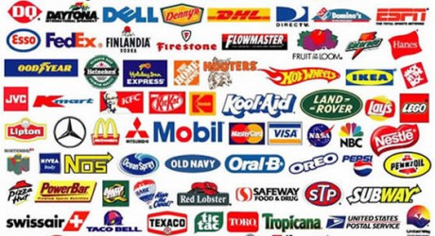
6.5.1 BLAGOVNA ZNAMKA
1. Kaj je namen blagovne oz. storitvene znamke?
Z blagovno oz. storitveno znamko
zavarujemo
znak
ki je
gospodarskem prometu
namenjen
razlikovanju blaga in storitev
iste
podobne
vrste

Slide 9






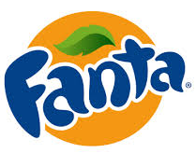
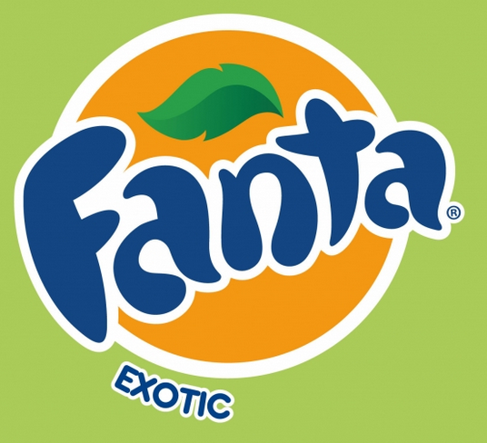
2. V kakšnih oblikah se fizično pojavlja znak, ki lahko postane blagovna znamka ?
Znak, ki lahko postane blagovna znamka
je
kombinacija barv
beseda
kombinacija slike in izraza
beseda
risba, slika
kombinacija barv
vinjeta
kombinacija besede, risbe in izraza

Slide 10

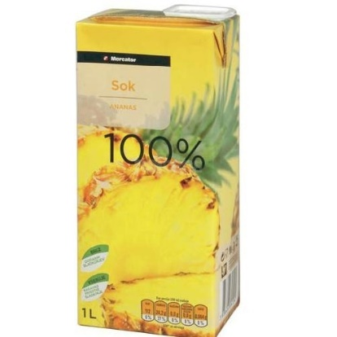
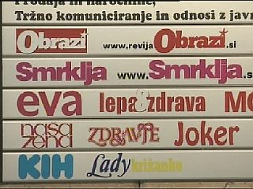
3. Katere možnosti ima podjetje, če želi uvesti blagovno znamko za izdelek ali storitev?
podjetje želi uvesti blagovno znamko
več možnosti
z blagovno znamko proizvajalca ali storitveno blagovno znamko
s trgovinsko blagovno znamko ali blagovno znamko posrednikov
z licenčno blagovno znamko ali “najemom“ imena

Slide 11

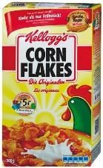
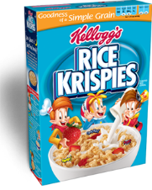


4. Katere strategije lahko izbirajo podjetja, ki opremijo svoje izdelke oz. storitve z blagovno znamko?
Kolinska
z družinskim imenom
s posameznim imenom blagovne znamke
označijo
označijo
vse izdelke podjetja
le en izdelek
različica družinskega imena
zaščiteni znak podjetja povezan s posameznim izdelkom
Kellogg (Kellogg‘s Rice, Kellogg‘s Corn Flakes)

Slide 12
6.5.2 ŠIFRANT IZDELKOV
1. Zakaj vse izdelke oziroma paleto storitev označimo s šiframi, ko je prodajni program opredeljen?
šifrant izdelkov
lažjega
razločevanja
računalniške obdelave
2. Kako šifriramo izdelke?
izdelke, storitve
razdelimo
po skupinah
smiselno
oštevilčimo

Slide 13
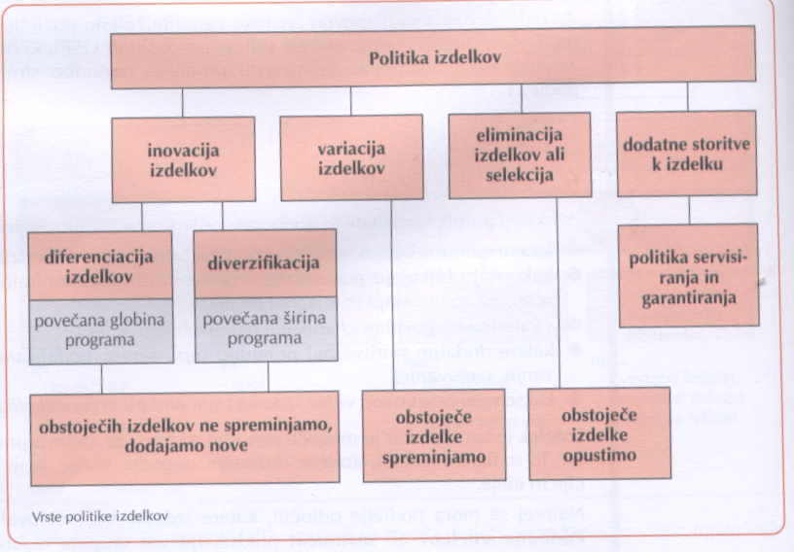

Slide 14
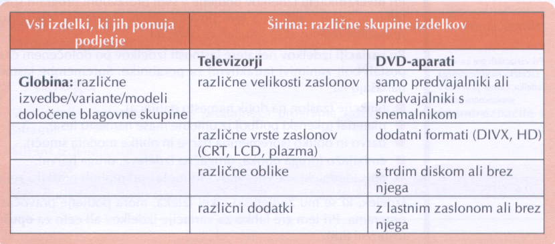
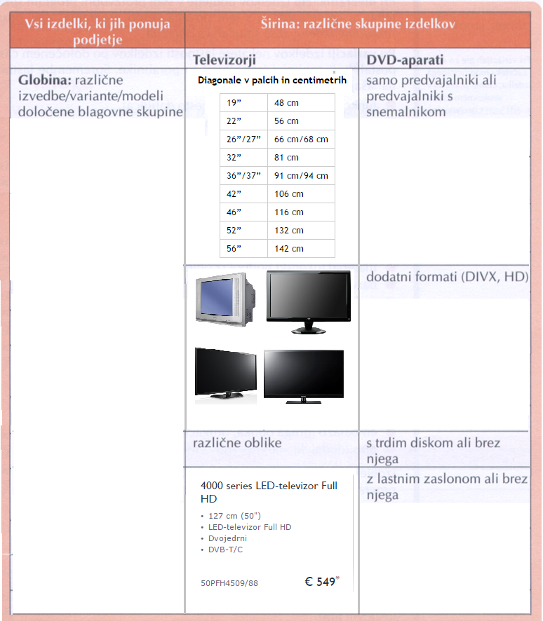

Slide 15
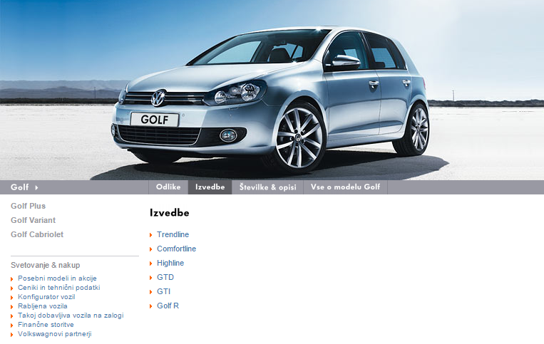
POVEZAVA NA DIAPOZITIV

Slide 16
zaslon na daljinca -> zaslon na dotik
okno iz lesa-> okno iz umetne mase
barva in oblika smuči
druga oblika, drugačna izdelava, druga barva
dodatek “novo“, “nova formula“ pri pralnih praških , zobnih kremah

Slide 17
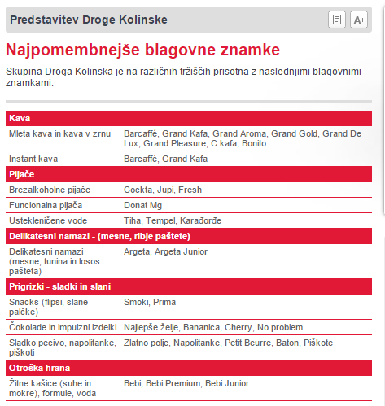
Spletna stran

Slide 18
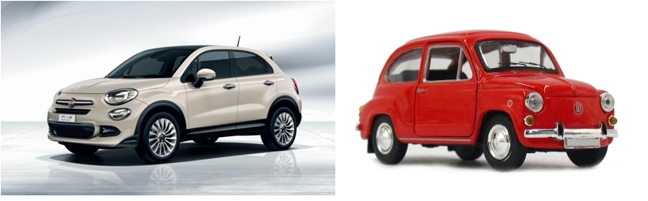
Fiat 500X
Zastava 750 fičko
Fiat 600

Slide 19
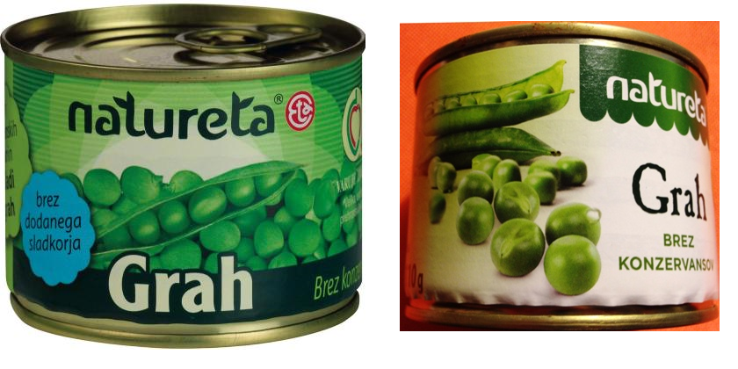

Slide 20
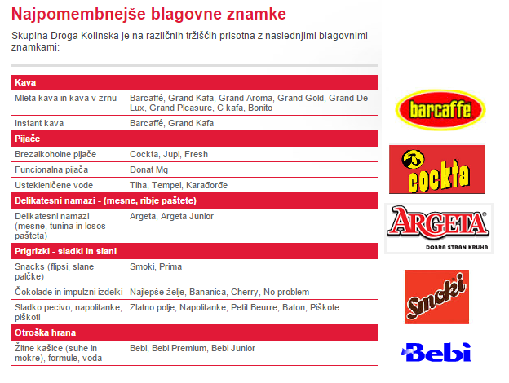

Slide 21
